Slide 1
毛泽东思想和中国特色社会主义 理论体系概论
期末总复习

Slide 2
一、单选题（每题2分，20题共40分）
二、简答题（每题10分，4题共40分）
三、论试题（每题20分，1题20分）
期末考试60+平时成绩40，均采取百分制便于录入成绩。
考试范围：导论~第七章

Slide 3
一个主题：实现中华民族的伟大复兴
1.新民主主义革命
3.改革开放和社会主义现代化建设
两个百年目标
1919/21
1840
1949
1956
1978
2012
2021
2035
2050
旧民主主义革命
2.社会主义革命和社会主义建设
4.新时代中国特色社会主义

Slide 4
1、为什么说中华民族伟大复兴进入了不可逆转的历史进程？
（1）1840年鸦片战争以后，中国逐步成为半殖民地半封建社会，国家蒙辱、人民蒙难、文明蒙尘，中华民族遭受了前所未有的劫难。从那时起，实现中华民族伟大复兴，就成为中国人民和中华民族最伟大的梦想。——中国梦
（2）1921年中国共产党成立，这是中国历史上开天辟地的大事变，中国共产党带领中国人民经过28年的艰苦卓绝的斗争，取得了新民主主义革命的胜利，创造了新民主主义革命的伟大胜利，为实现中华民族的伟大复兴创造了根本的社会条件。
Notes:
实现中华民族伟大复兴的中国梦，基本内涵和本质是实现国家富强、民族振兴、人民幸福

Slide 5
（3）建国后，中国共产党带领中国人民创造了社会主义革命和社会主义建设的伟大成就，为实现中华民族伟大复兴奠定了根本政治前提和制度基础。
（4）改革开放后，中国共产党团结带领中国人民，解放思想、锐意进取，创造了改革开放和社会主义现代化建设的伟大成就。为实现中华民族伟大复兴提供了充满新的活力的体制保证和快速发展的物质条件。
（5）为了实现中华民族伟大复兴，……创造了新时代中国特色社会主义的伟大成就。为实现中华民族伟大复兴提供了更为完善的制度保证、更为坚实的物质基础、更为主动的精神力量。

Slide 6
2、中国共产党一百年经历了几个不同阶段，各个阶段庄严宣告了什么？
（1）第一个阶段，1921年——1949年，新民主主义革命时期，中国共产党和中国人民以英勇顽强的奋斗向世界庄严宣告，中国人民站起来了，中华民族任人宰割、饱受欺凌的时代一去不复返了！
（2）第二个阶段，1949——1978年，社会主义革命和社会主义改造时期。中国共产党和中国人民以英勇顽强的奋斗向世界庄严宣告，中国人民不但善于破坏一个旧世界、也善于建设一个新世界，只有社会主义才能救中国，只有社会主义才能发展中国！
（3）第三个阶段，1978——2012年十八大召开，改革开放和社会主义现代化建设时期。中国共产党和中国人民以英勇顽强的奋斗向世界庄严宣告，改革开放是决定当代中国前途命运的关键一招，中国大踏步赶上了时代！
（4）第四个阶段，2012——2021，新时代中国特色社会主义时期。中国共产党和中国人民以英勇顽强的奋斗向世界庄严宣告，中华民族迎来了从站起来、富起来到强起来的伟大飞跃，实现中华民族伟大复兴进入了不可逆转的历史进程！

Slide 7
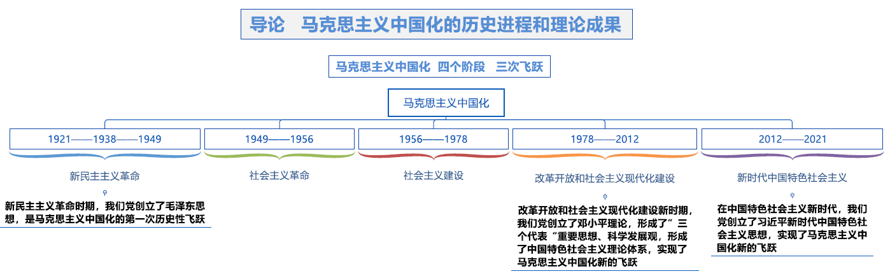

Slide 8
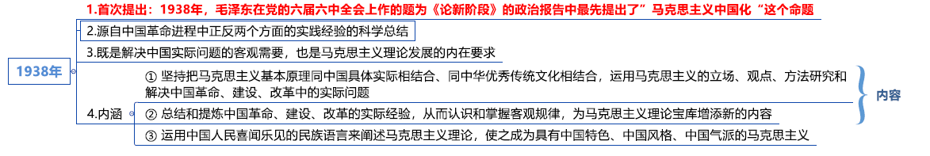
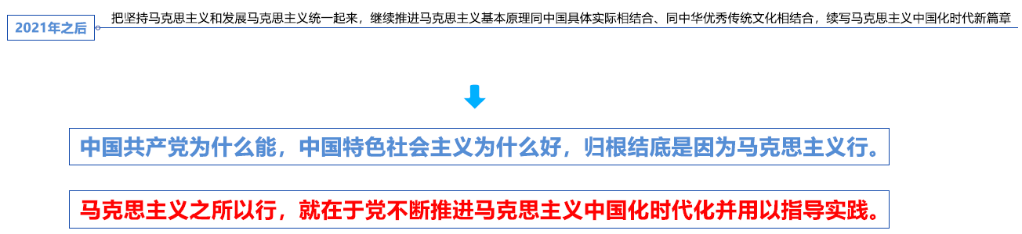

Slide 9
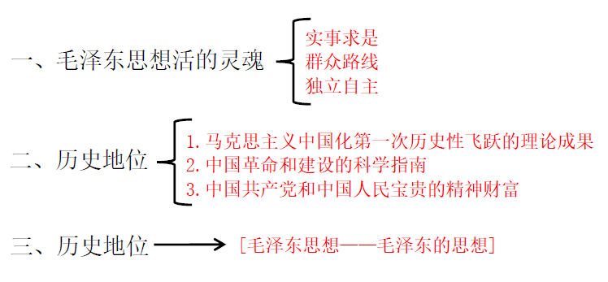
第一章 毛泽东思想及其历史地位

Slide 10
第二章 新民主主义革命理论
（1919-1949年）
中国为什么要革命？
和谁革谁的命 ？
怎样革命？
革命建立什么样的社会？
形势分析
敌友分析
方式方法
革命目的
基本国情主要矛盾
革命总路线
阶级分析法
革命道路
三大法宝
基本纲领
Notes:
那么多的革命，中国的民族危机，人民的生活问题，依然没有解决。

Slide 11
新民主主义革命
社会性质
主要矛盾
革命任务
半殖民地
民族矛盾
反帝
半封建
阶级矛盾
反封
？
新民主主义革命
资产阶级民主革命
Notes:
为什么认清国情是……依据？

Slide 12
新民主主义革命
革命任务
领导阶级
反帝
无产阶级通过自身先锋队共产党领导
反封
反对
官僚资本主义
资产阶级民主革命
新民主主义革命
Notes:
为什么认清国情是……依据？

Slide 13
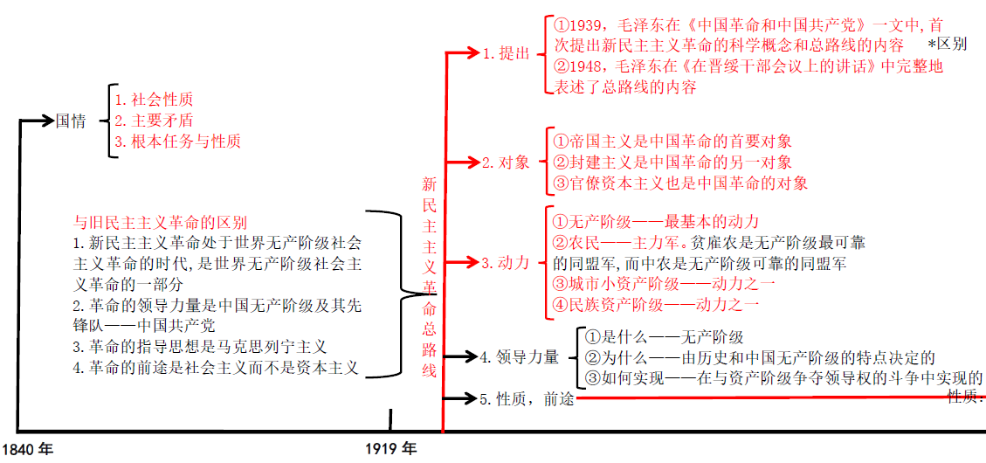
第二章 新民主主义革命理论

Slide 14
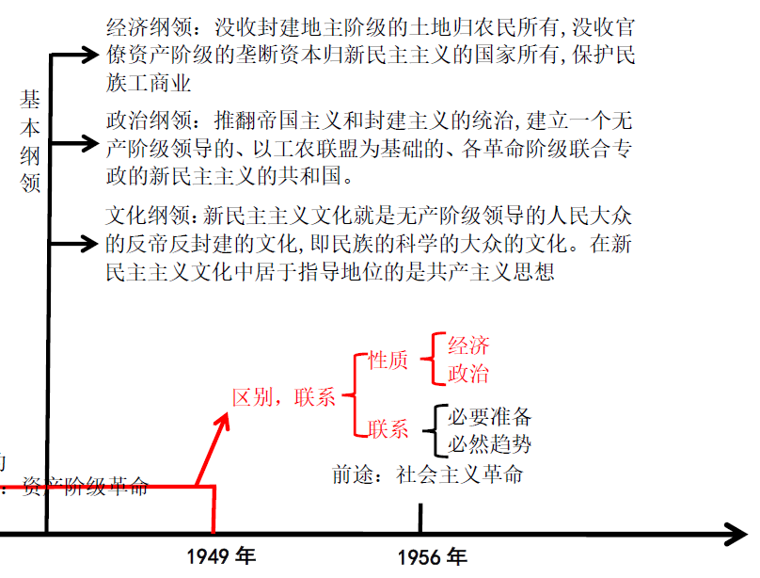
第一章 新民主主义革命理论

Slide 15
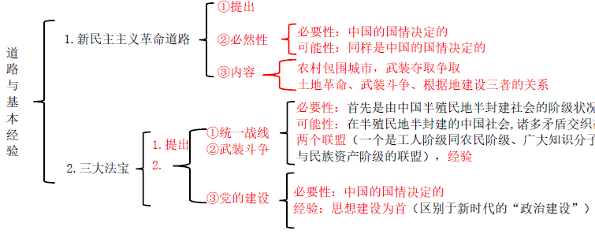

Slide 16
第三章 社会主义改造理论
新民主主义革命经济纲领
新民主主义社会五种经济成分
社会主义基本制度建立
没收官僚资产阶级的垄断资产归新民主主义国家所有
国营经济
合作社
没收封建地主阶级的土地归农民所有
个体经济
社会主义集体经济
国家资本主义
保护民族工商业
资本主义经济
社会主义国有经济
社会主义改造

Slide 17
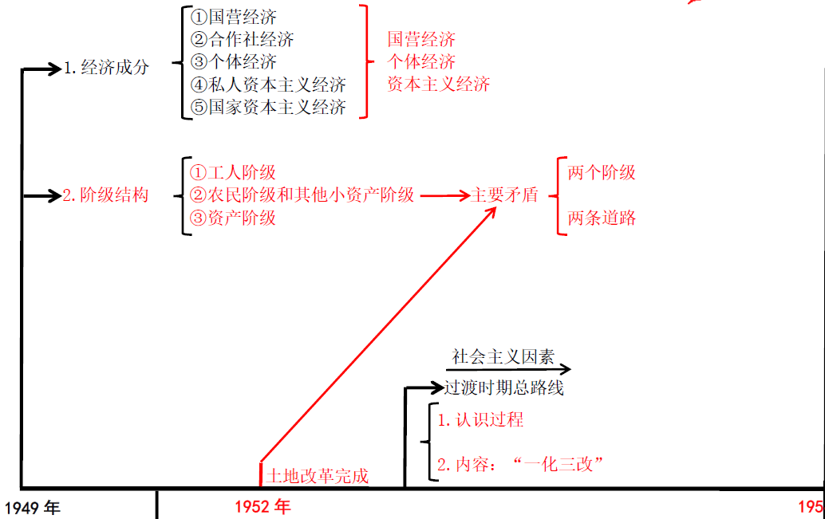
第三章 社会主义改造理论

Slide 18
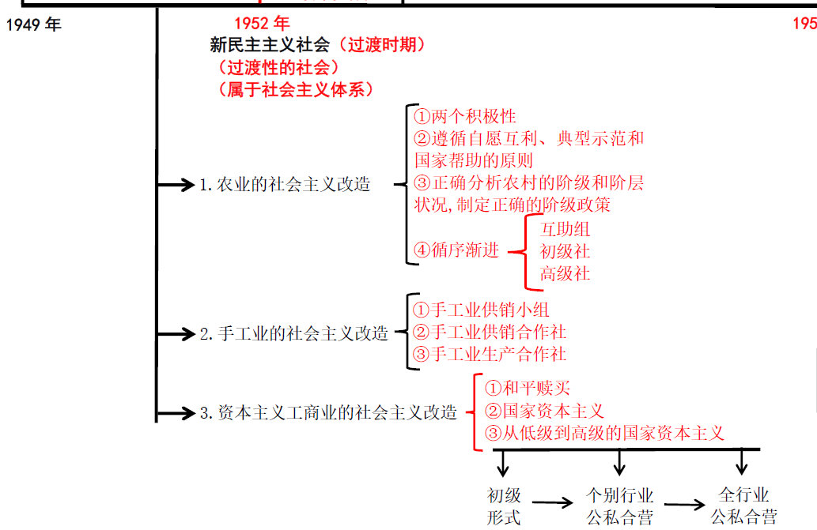
第三章 社会主义改造理论

Slide 19
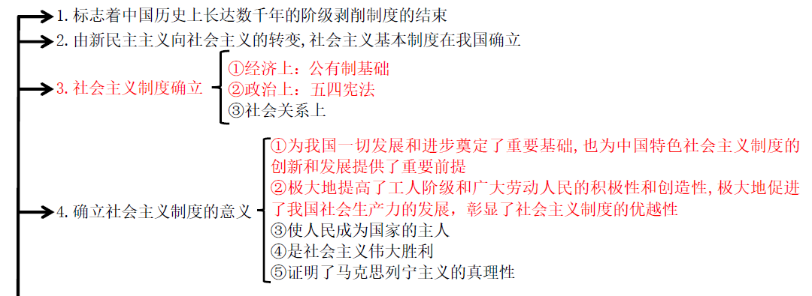
第三章 社会主义改造理论

Slide 20
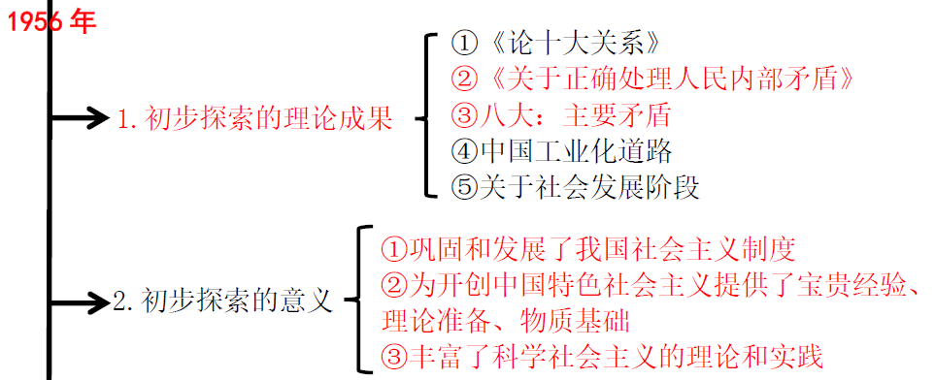
第四章 社会主义建设道路初步探索的理论成果

Slide 21
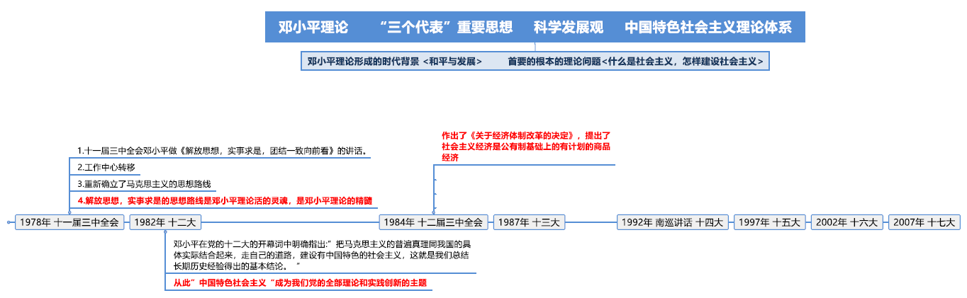
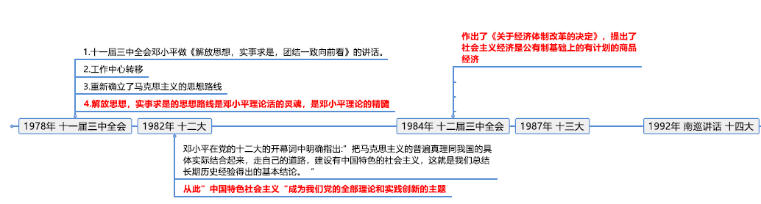
邓小平理论、“三个代表” 、科学发展观

Slide 22
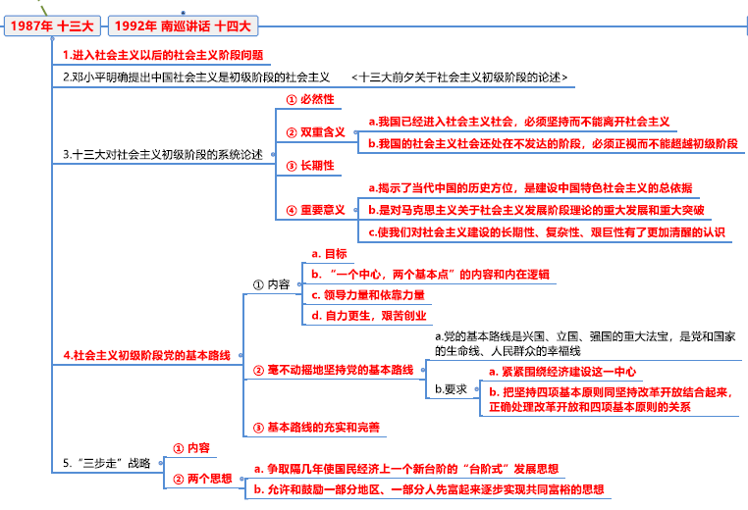
邓小平理论

Slide 23
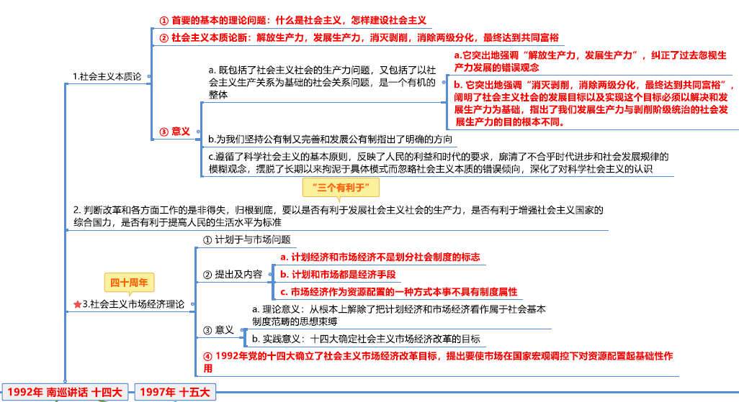
邓小平理论

Slide 24
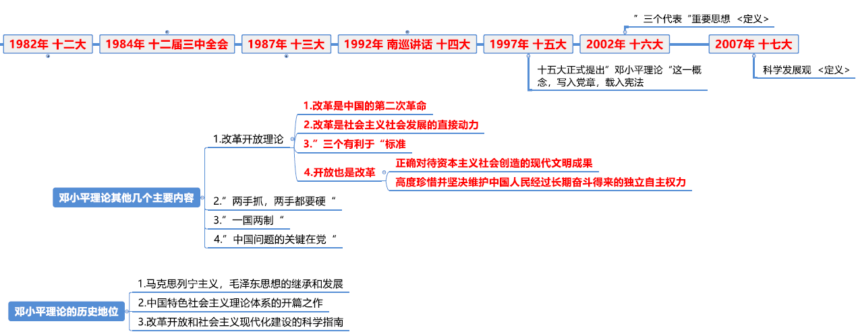
邓小平理论、“三个代表” 、科学发展观

Slide 25

“三个代表”重要思想
中国共产党始终代表中国先进生产力的发展要求
中国共产党始终代表中国先进文化的前进方向
中国共产党始终代表中国最广大人民的根本利益
建设一个什么样的党？
怎样建设党？
核心问题

Slide 26
实现
什么样的发展
核心问题
科学发展观
怎样发展
主要内容
第一要义
是发展
核心是
以人为本
基本要求是
全面协调可持续
根本方法是
统筹兼顾
和谐社会建设

Slide 27
祝考试取得理想成绩！
谢谢大家！

